Slide 1


Ontwerpen (Huisinstallatie) H2.6 Huisinstallatie groepenkast 3f
Technologie
Middenkader Engineering Peter van der Linden

Slide 2

Leerdoelen
Ik ben instaat om 3-fase (huis)installatie te herkennen.
Ik ben instaat om een tekeningpakket van een 3-fase (huis)installatie te lezen.
Ik ben instaat om een tekeningpakket van een 3-fase (huis)installatie te tekenen.

Slide 3
Inhoudsopgave
2.6.1 Inleiding
2.6.2 Oppervlaktes van de ruimtes
2.6.3 Aantal verlichtingspunten
2.6.4 Aantal WCD’s
2.6.5 Aantal toestellen
2.6.6 Aantal bijzondere voorzieningen
2.6.7 Indeling eindgroepen
2.6.8 Indeling meterkast
2.6.9 Verwerking

Slide 4
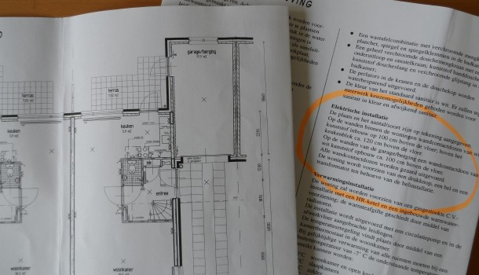
2.6.1 Inleiding
Van de elektrische huisinstallatie, utiliteit of industrie wordt een tekeningenpakket samengesteld bestaande uit een installatieschema.
Voordat we een tekening kunnen maken, zal er dus eerst een installatie moeten worden ontworpen.
Een tekeningenpakket wordt getekend in een technisch tekenprogramma:
Auto-CAD (2D)
Stabi-CAD (2D)
Revit (3D)

Slide 5
2.6.2 Oppervlaktes van de ruimtes
Hal 10m²
Toilet 1m²
Keuken 6m²
Eetruimte 17m²
Woonkamer 17m²
Salon 6m²
Masterslaapkamer 24m²
Slaapkamer 17m²
Badruimte 6m²
Overloop 11m²

Slide 6
2.6.3 Aantal verlichtingspunten
Hal 2x
Toilet 1x
Keuken 3x
Eetruimte 2x
Woonkamer 2x
Salon 2x
Masterslaapkamer 3x
Slaapkamer 2x
Badruimte 3x
Overloop 2x

Slide 7
2.6.4 Aantal WCD’s
Hal 3x
Toilet 1x
Keuken 10x
Eetruimte 8x
Woonkamer 8x
Salon 6x
Masterslaapkamer 11x
Slaapkamer 8x
Badruimte 4x
Overloop 3x

Slide 8
2.6.5 Aantal toestellen
Wasmachine, 3400VA
Droger, 2600VA
Koelkast, 180VA
Afzuigkap, 120VA
Oven-Grill, 1900VA
Keukenmachine, 500VA
Elektrisch fornuis, 10kVA (Perilex)
CV-installatie, 180VA
Sauna, 2000VA
Home cinema, 500VA

Slide 9
2.6.6 Aantal bijzonder voorzieningen
Bel installatie
Audio / Video installatie
Communicatie installatie
Brandmeld installatie

Slide 10


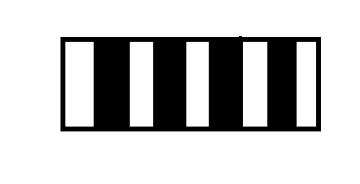
2.6.7 Indeling eindgroepen
Groep | Vermogens in VA 200 60 L1 L2 L3
1 | 10=2000 | 5=300 | J=500 | 2800
2 | 9=1800 | 2=120 |  | 1920
3 | 9=1800 | 4=240 | C=180 D=120 | 2340
4 | 8=1600 | 1=60 | F=500 | 2160
5 | 12=2400 | 5=300 |  | 2700
6 | 5=1000 | 2=120 |  | 1120
7 | 9=1800 | 3=180 | H=180 | 2160
8 |  |  | A=3400 |  | 3400
9 |  |  | B=2600 |  | 2600
10 |  |  | E=1900 |  |  | 1900
11 |  |  | I=2000 |  |  | 2000
12 |  |  | G=10.000 | 3333 | 3333 | 3333

Slide 11
2.6.8 Indeling meterkast
3-Fase 400V 50Hz
TT-stelsel
Hoofdzekering energiebedrijf 3x 25A
Beveiligde hoofdschakelaar B25A
Aardlekschakelaar 30mA
Eindgroepen B16A (1-fase)
Eindgroep B20A (3-fase)

Slide 12

2.6.9 Verwerking
Maak een installatie tekening
van de oefenopdracht.
Woning met 3-fase aansluiting

